Slide 1
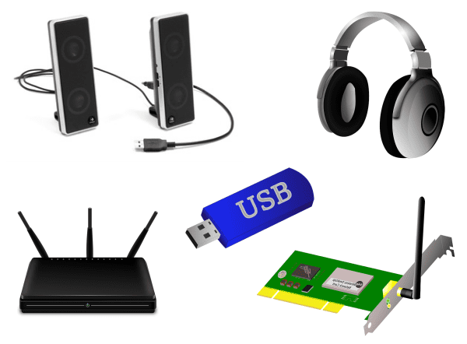
Periféricos
Son aquellos que facilitan la interacción entre dos o más ordenadores, o entre una computadora y otro periférico externo a esta

Slide 2
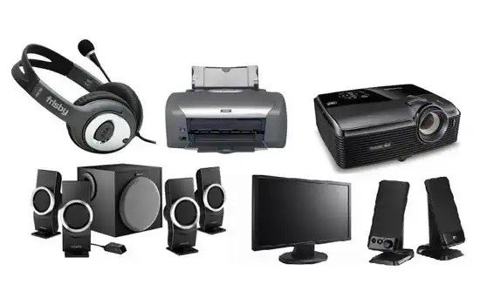
Periféricos de Salida
Periféricos de salida: Proyectan la información desde el interior de un sistema informático hacia el exterior.

Slide 3
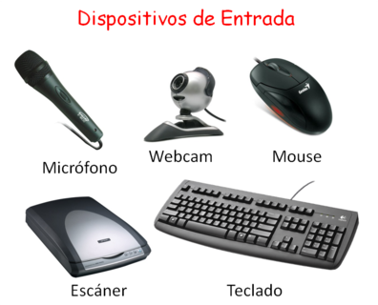
Periféricos de Entrada
Periféricos de entrada: Captan y digitalizan los datos introducidos por el usuario o por otro dispositivo y los envían al ordenador para ser procesados. Los más conocidos son el teclado, el ratón (mouse), escáner, cámara web, cámara digital, etc.

Slide 4
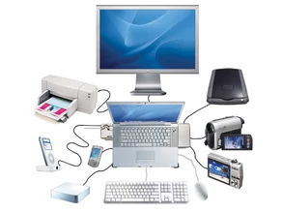
Periféricos Mixtos
Periféricos mixtos:Son los dispositivos que ingresan información desde el exterior y también muestran al usuario los resultados de las operaciones. Por ejemplo: , las tarjetas de red, las unidades de almacenamiento (discos duros, Cd, Dvd) o las memorias, (USB, flash, etc.).

Slide 5
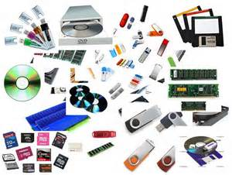
Periféricos de Almacenamiento
Los Periféricos de Almacenamiento constituyen lo que se conoce como Sistema de Almacenamiento de Datos y son aquellos que permiten guardar y recuperar información.

